Slide 2
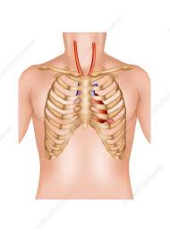
আজকের ক্লাসে সবাইকে শুভেচ্ছা

Slide 3
শিক্ষক পরিচিতি
আমিনা বেগম
বি এসসি (অনার্স) ১মশ্রেণী, এম এসসি ১মশ্রেণী
প্রভাষক
জীববিজ্ঞান বিভাগ
মৌলানা মুফজ্জল হোসেন মহিলা ডিগ্রি কলেজ,
রাজনগর,
মৌলভীবাজার।
Email:aminabegum1500@gmail.com

Slide 4
পাঠ পরিচিতি
বিষয় : জীববিজ্ঞান
শ্রেণি : দ্বাদশ
অধ্যায়ঃ সপ্তম
মানব শারীরতত্ত্ব (চলন ও অঙ্গচালনা)

Slide 5
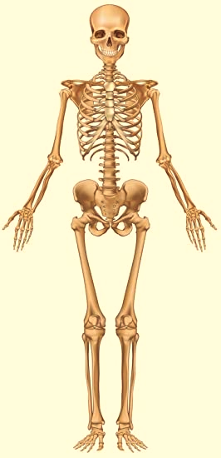
ছবিগুলো দেখ

Slide 6
অক্ষীয় কঙ্কাল

Slide 7
শিখনফল
GB cvV †k‡l wkÿv_x©iv...
কঙ্কালতন্ত্র কী তা বলতে পারবে;
অক্ষীয় কঙ্কালের বিভিন্ন অংশের গঠন ও কাজ বর্ননা করতে পারবে;

Slide 8
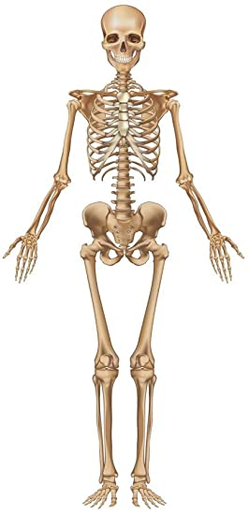
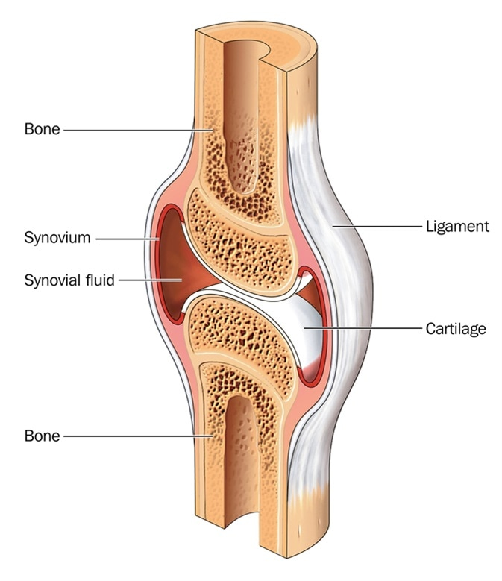
মানুষের কঙ্কালতন্ত্র: ভ্রূণীয় মেসোডার্ম স্তর থেকে সৃষ্ট অস্থি, তরুণাস্থি ও লিগামেন্ট এর সমন্বয়ে গঠিত যে তন্ত্র দেহের কাঠামো সৃষ্টি করে, নির্দিষ্ট আকার আকৃতি দান করে, ভার বহন করে এবং অভ্যন্তরীণ অঙ্গাদি সুরক্ষিত রাখে, তাদেরকে একত্রে কঙ্কালতন্ত্র বলে। মানুষের কঙ্কালতন্ত্র ২০৬টি অস্থির সমন্বয়ে গঠিত এবং এ ধরনের কঙ্কালতন্ত্রকে অন্তঃকঙ্কাল বলে। কারণ বাইরে থেকে এ কঙ্কাল দেখা যায় না।

Slide 9
মানব কঙ্কালতন্ত্র
অক্ষীয় (৮০টি)
করোটি (২৯টি)
মেরুদন্ড(২৬টি)
উপাঙ্গীয় (১২৬টি)
বক্ষ-অস্থিচক্র(৪টি)
বক্ষপিঞ্জর(২৫টি)
বাহু(৬০টি)
শ্রোণি-অস্থিচক্র(২টি)
পা(৬০টি)
ক। করোটিকা
খ। মুখমন্ডলীয় অস্থি
গ। ম্যান্ডিবল
ক, কশেরুকা
খ। স্যাক্রাম
গ। কক্কিক্স
ক। স্টার্নাম
খ। পর্শকা

Slide 10
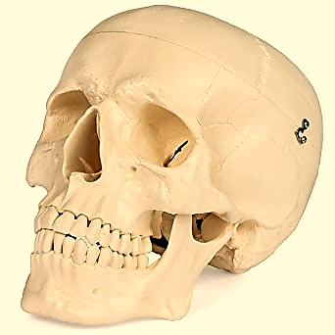
করোটি (skull)
অক্ষীয় কঙ্কাল: কঙ্কালতন্ত্রের যে অস্থিগুলো দেহের অক্ষ রেখা বরাবর অবস্থান করে কোমল, নমনীয় অঙ্গগুলোকে ধারণ করে ও রক্ষা করে এবং দেহ কাণ্ডের গঠনগুলো সংযুক্ত করে অবলম্বন দান করে তাদের একত্রে অক্ষীয় কঙ্কাল বলে।
করোটি (skull): মুখমণ্ডলীয় ও করোটিকার অস্থি সমন্বয়ে গঠিত মাথার কঙ্কালিক গঠনকে করোটি বলে। করোটিতে মোট ২৯টি অস্থি থাকে।
অক্ষীয় কঙ্কাল প্রধানতঃ তিনটি অংশ নিয়ে গঠিত। যথা- (ক) করোটি, (খ) মেরুদণ্ড ও (গ) বক্ষপিঞ্জর।

Slide 11
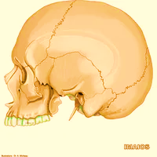
করোটিকা (Cranium)
করোটিকা (Cranium): করোটির যে অংশ মস্তিষ্ক আবৃত করে রাখে তাকে করোটিকা বলে। করোটিকা ছয় প্রকারের মোট আটটি অস্থিপাত নিয়ে গঠিত।

Slide 12
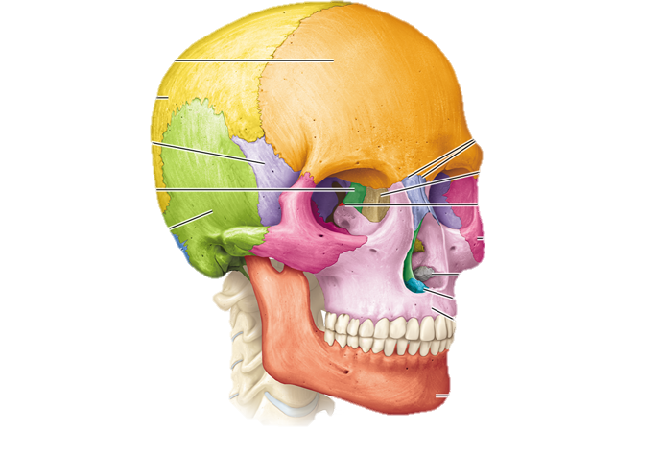
ফ্রন্টাল
প্যারাইটাল
স্ফেনয়েড
টেমপোরাল
অক্সিপিটাল
এথময়েড
করোটিকা

Slide 13
ন্যাসাল অস্থি
ল্যাক্রিমাল অস্থি
প্যালেটাইন অস্থি
জাইগোমেট্রিক অস্থি
ভোমার অস্থি
ম্যাক্সিলা
ম্যান্ডিবল
মুখমণ্ডলীয় অস্থিসমূহ হলো ১ জোড়া ম্যাক্সিলা, ১ জোড়া জাইগোম্যাটিক অস্থি, ১ জোড়া নাসিকা অস্থি, ১ জোড়া ল্যাক্সিমাল অস্থি, নাসাগহ্বরের দু’পাশে দুটি ন্যাসাল ও দুটি প্যালাটাইন অস্থি, ১টি ম্যান্ডিবল এবং ১টি ভোমার; প্রতি কর্ণে ৩টি করে মোট ৬টি ও জিহ্বার গোড়ায় হাইওয়েড নামে একটি পাতলা অস্থি। এ সকল অস্থিসমূহ সুসজ্জিত হয়ে মুখমণ্ডলের কাঠামো গঠন করে এবং চোখ, কান, নাকসহ মুখগহ্বরের সৃষ্টি করে
মুখমণ্ডলীয় অস্থি (Facial bones): করোটিকার সামনের ও নিচের দিকের অংশকে মুখমণ্ডল বলে। সর্বমোট ১৪টি অস্থি নিয়ে মুখমণ্ডল গঠিত। মুখমণ্ডলীয় অস্থিসমূহ দু’ভাগে বিভক্ত। যথা- ম্যাক্সিলা বা উর্ধ্ব চোয়াল ও ম্যান্ডিবল বা নিম্নচোয়াল।

Slide 14
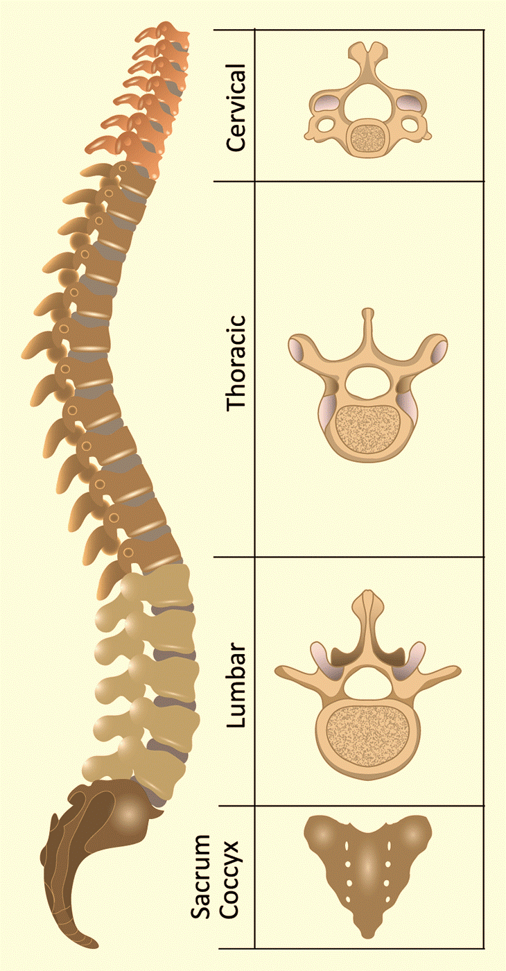
কশেরুকার প্রকারভেদ: দেহের বিভিন্ন অঞ্চলে অবস্থানের ভিত্তিতে ৩৩টি কশেরুকাকে ৫টি ভাগে ভাগ করা হয়। যথা- (১) গ্রীবাদেশীয় (cervical) কশেরুকা-৭টি (২) বক্ষদেশীয় (thoracic) কশেরুকা-১২টি (৩) কটিদেশীয় (lumbar) কশেরুকা-৫টি (৪) শ্রোণিদেশীয় (sacral) কশেরুকা-৫টি (একীভূত) (৫) পুচ্ছদেশীয় (coccygeal) কশেরুকা-৪টি (একীভূত)।
মেরুদণ্ড (Vertebral column): অ্যাটলাস অস্থি থেকে কক্কিক্স অস্থি পর্যন্ত বিস্তৃত দণ্ডাকৃতির যে গঠন মানবদেহের কেন্দ্রীয় অক্ষ গঠন করে তাকে মেরুদ- বা শিরদাঁড়া বলে। ৩৩টি অসম আকৃতির সীমিত সঞ্চালনক্ষম অস্থিখণ্ডক সমন্বয়ে মেরুদণ্ড গঠিত। এ সকল অস্থিখণ্ডককে কশেরুকা (vertebra) বলে।

Slide 15
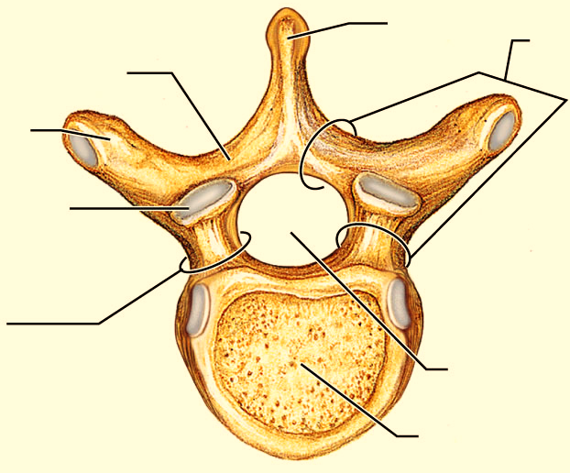
স্পাইনাল প্রসেস
ভার্টিব্রাল আর্চ
ল্যামিনা
ট্রান্সভার্স প্রসেস
সুপিরিয়র আর্টিকুলার প্রসেস
পেডিকল
ভার্টিব্রাল ফোরামেন
সেন্ট্রাম
২। আর্চঃ এটি কশেরুকা-দেহের পৃষ্ঠতলে অবস্থিত রিংয়ের মতো গঠন।
পেডিকলঃ কশেরুকা-দেহের উভয় পশ্চৎ-পার্শ্ব থেকে উত্থিত ও পিছনে বর্ধিত খাটো শক্ত গঠন।
ট্রান্সভার্স প্রসেসঃ উভয় পাশে পেডিকল ও ল্যামিনার সংযোগস্থল থেকে উথিত পার্শ্বীয় প্রবর্ধন।
ল্যামিনাঃ উভয় পাশে ট্রান্সভার্স ও স্পাইনাল প্রসেসের মাঝখানে অবস্থিত চওড়া, চাপা, তির্যক ও ঢালু প্লেটের মতো অস্থি।
১। সেন্ট্রাম বা ভার্টিব্রাল বডিঃ এটি কশেরুকার বৃহত্তম ও সম্মূখস্থ স্থূল অংশ,দেখতে ডিম্বাকার রডের একটি খন্ডের মতো। কোমলাস্থি নির্মিত সিমফাইসিস বা আন্তঃকশেরুকীয় চাকতির সাহায্যে সমস্ত কশেরুকার দেহ পরস্পরের সঙ্গে আটকে থাকে। সেন্ট্রাম শক্ত,পুরু ও স্পঞ্জি অস্থিতে গঠিত।
একটি আদর্শ কশেরুকার অংশসমূহ (Different parts of a typical vertebra): একটি আদর্শ কশেরুকার সাতটি অংশ থাকে। এদের সকলের গঠন প্রায় একই রকম। তবে মেরুদণ্ডে অবস্থান ও কাজের ভিত্তিতে এদের গঠনে কিছু পার্থক্য থাকে।
স্পাইনাল প্রসেসঃ দুই ল্যামিনির সংযোগস্থল থেকে একটি পশ্চাৎ মধ্যরেখীয় প্রবর্ধন যা নিম্নমূখী প্রসারিত। ২য়-৬ষ্ঠ সারভাইকাল কশেরুকার এ প্রসেস প্রান্তের দিকে দ্বিখন্ডিত।
আর্টিকুলার প্রসেসঃ উভয় পাশের ল্যামিনা ও পেডিকলের সংযোগস্থল থেকে উদগত একটি সুপিরিয়র ও একটি ইনফিরিয়র আর্টিকুলার প্রসেস। একট কশেরূকার সুপিরিয়র আর্টিকুলার প্রসেস অন্য কশেরুকার ইনফিরিয়র আর্টিকুলার প্রসেসের সঙ্গে যুক্ত থাকে।

Slide 16
বক্ষদেশীয় (Thoracic) কশেরুকা: বক্ষদেশীয় কশেরুকাগুলো ও পর্শুকাগুলো যুক্ত হয়ে বক্ষপিঞ্জর গঠন করে। বক্ষদেশীয় কশেরুকার গায়ে পর্শুকার সাথে সংযুক্তির জন্য ক্যাপিচুলাম ও টিউবারক্যুলাম নামক ফ্যাসেট বা সংযুক্তিস্থল থাকে।
পুচ্ছদেশীয় (Coccygeal) কশেরুকা: মানুষের মেরুদণ্ডের শেষ ৪টি কশেরুকা অবিচ্ছেদ্যভাবে মিলিত হয়ে একটি বৃহদাকার ত্রিভুজাকৃতির অস্থিখণ্ড গঠন করে যাকে কক্কিক্স বলে।
শ্রোণিদেশীয় (Sacral) কশেরুকা: শ্রোণিঅঞ্চলের ৫টি স্যাক্সাল কশেরুকা একত্রে মিলিত হয়ে স্যাক্রাম নামক ত্রিকোণাকার বৃহদাকারে যৌগিক অস্থি গঠন করে। স্যাক্রামের প্রতি দু’টি কশেরুকার মধ্যস্থলে একজোড়া করে আন্তঃকশেরুকা ছিদ্র থাকে। এদের মাধ্যমে সুষুম্মা স্নায়ু বের হয়।
কটিদেশীয় (Lumbar) কশেরুকা: এই কশেরুকাগুলো বেশ বড় ও মজবুত এবং এর আর্টিকুলার ফ্যাসেটগুলো বৃহদাকৃতির হয়। এদের ট্রান্সভার্স প্রসেসও বৃহদাকার হয়।
গ্রীবাদেশীয় (Cervical) কশেরুকা: এ অঞ্চলের প্রথম কশেরুকাকে অ্যাটলাস ও দ্বিতীয় কশেরুকাকে এক্সিম বলে। এসকল কশেরুকায় ট্রান্সভার্স প্রসেস ছোট এবং ট্রান্সভার্স ফোরামিনা নামক ছিদ্র থাকে।

Slide 17
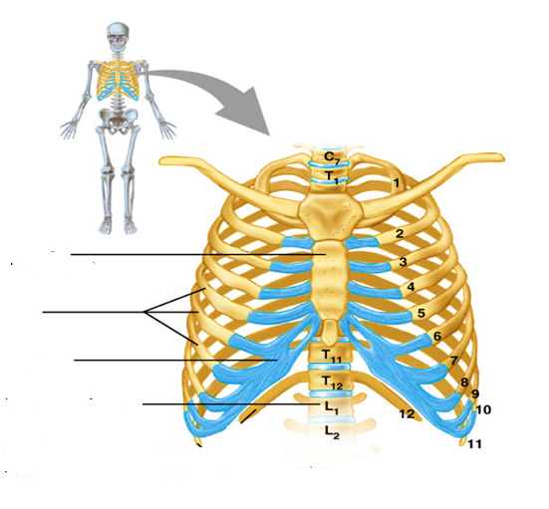
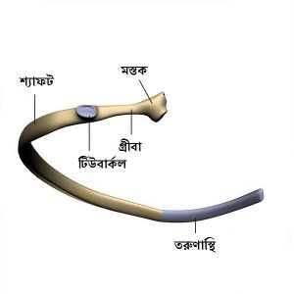
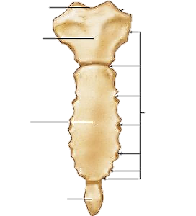
ক্ল্যাভিকুলার নচ
জুগুলার নচ
ম্যানুব্রিয়াম
স্টার্ণাম
খাজ
পর্শুকা
দেহ
তরুনাস্থি
থোরাসিক কশেরুকা
জিফয়েড প্রসেস
দু’পাশের পর্শুকাগুলো স্টার্নাম নামক অস্থির সাথে যুক্ত থাকে। বুকের কেন্দ্রীয় সম্মুখ অংশে অবস্থিত চাপা অস্থিটির নাম স্টার্নাম। এটি ৩টি অংশে বিভক্ত। যথা- উপরের ত্রিকোণাকার ম্যানুব্রিয়াম, মাঝের লম্বা দেহ এবং নিচের ক্ষুদ্র জিফয়েড প্রসেস। স্টার্নাম বুকের খাঁচার সামনের অংশ গঠন করে।
পর্শুকা (Ribs): পর্শুকাগুলো লম্বা, সরু, চ্যাপ্টা ও বাঁকা অস্থি। মানবদেহে ১২ জোড়া পর্শুকা থাকে। পর্শুকার পশ্চাৎপ্রান্তে ফ্যাসেটবাহী মস্তক, ক্রেস্টবাহী গ্রীবা, সংযোগী তলসহ টিউবার্কল এবং কোন সৃষ্টি করে বাঁকানো দেহ নিয়ে গঠিত। পর্শুকার সম্মুখ প্রান্ত তরুণাস্থিময়।
বক্ষপিঞ্জর (Thoracic cage): বক্ষদেশীয় ১২টি কশেরুকার সঙ্গে ১২ জোড়া পর্শুকা যুক্ত হয়ে যে খাঁচার মত আকৃতি গঠন করে তাকে বক্ষপিঞ্জর বলে। এই খাঁচার ভেতরের গহ্বরকে বক্ষগহ্বর বলে। এই গহ্বরে হৃদপি- ও ফুসফুস অবস্থান করে।

Slide 18
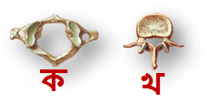
বাড়ির কাজ
নিচের চিত্রটি লক্ষ্য কর এবং প্রশ্নগুলোর উত্তর দাও।
(গ) খ চিত্রটির গাঠনিক সনাক্তকারী বৈশিষ্ট্য উল্লেখ কর। (ঘ) ক চিত্রটি বক্ষ অঞ্চলে হলে এদরে মধ্যে কি ধরনরে গঠনগত র্পাথক্য দেখা যাবে বিশ্লেষণ কর।

Slide 19
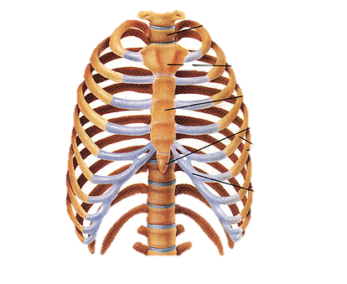
ধন্যবাদ

